Slide 1
Web Restaurant
Изготвили: Ивайло Топчиев Николай Белев Йордан Запрянов

Slide 2
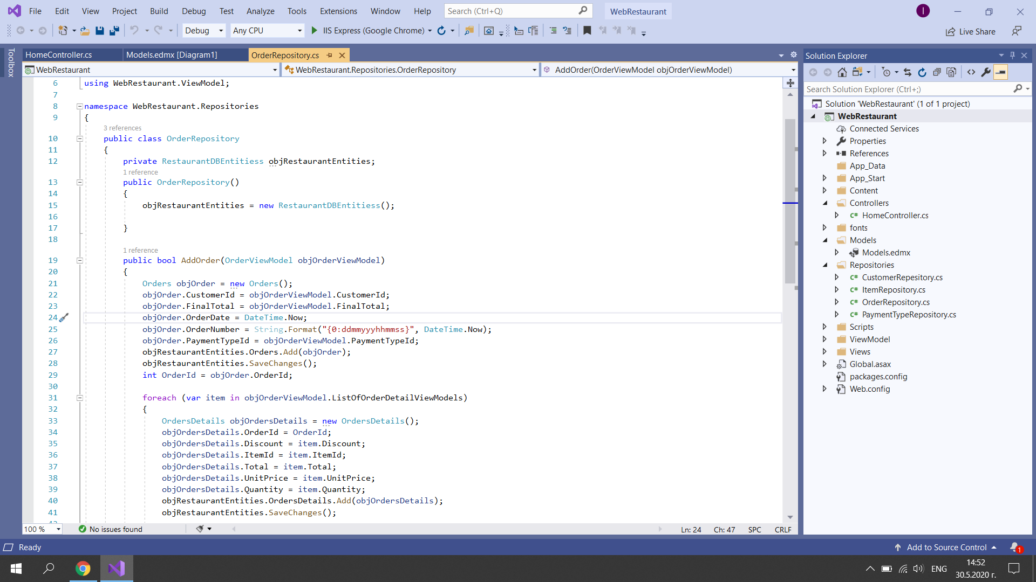
Същност

Slide 3
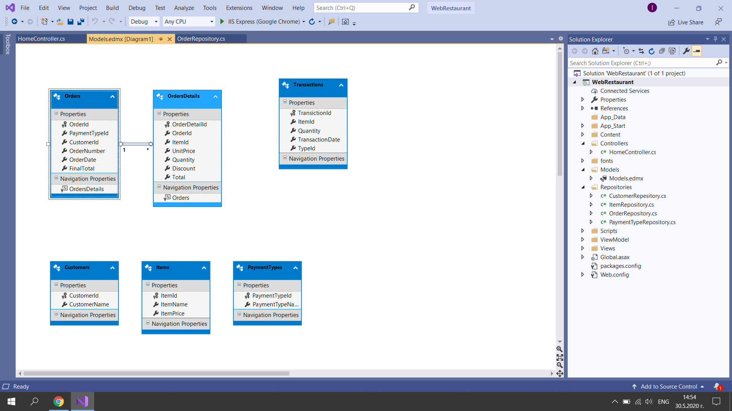

Slide 4
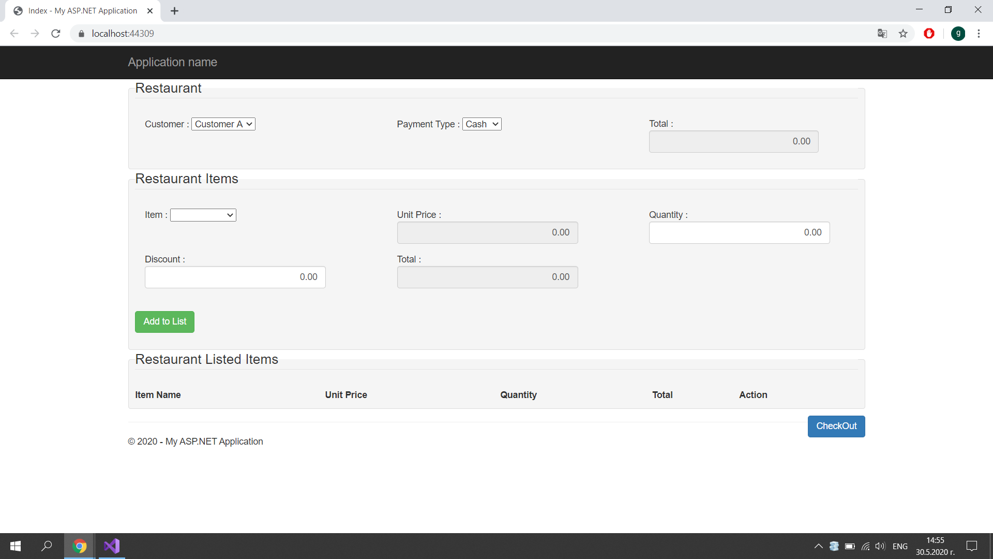

Slide 5
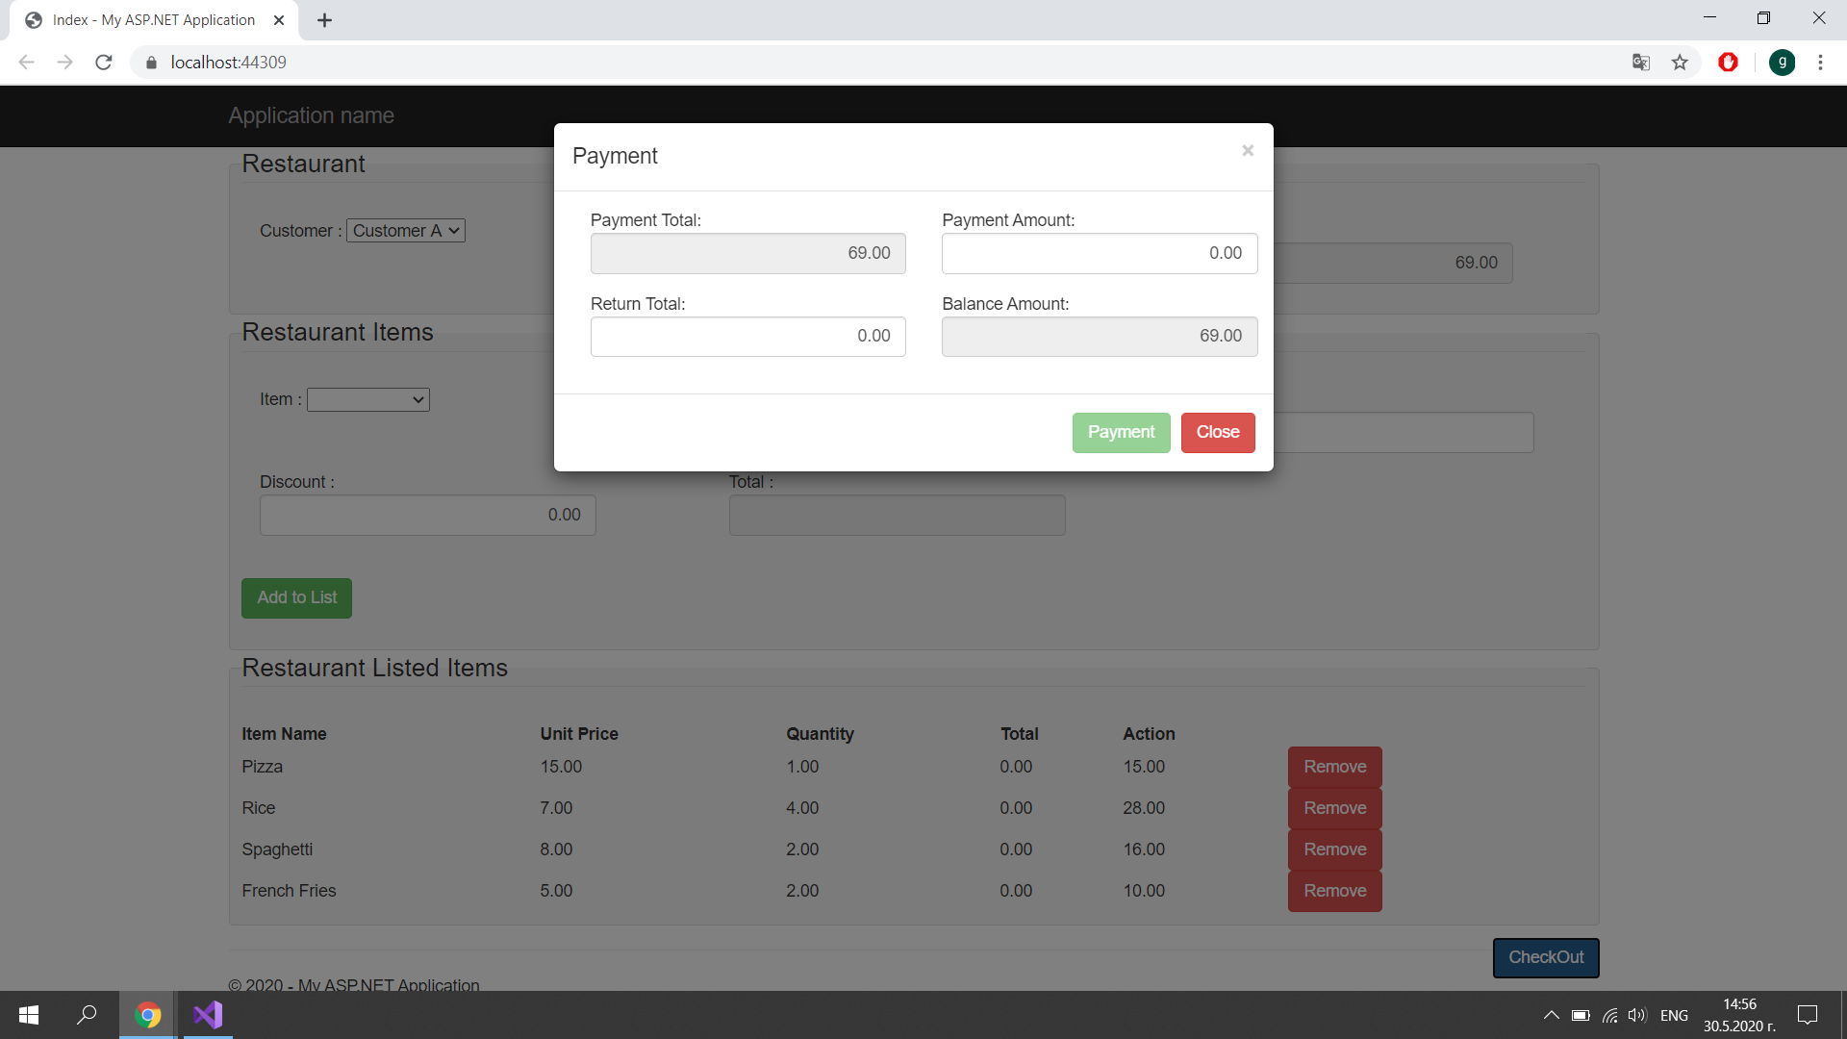

Slide 6


Slide 7
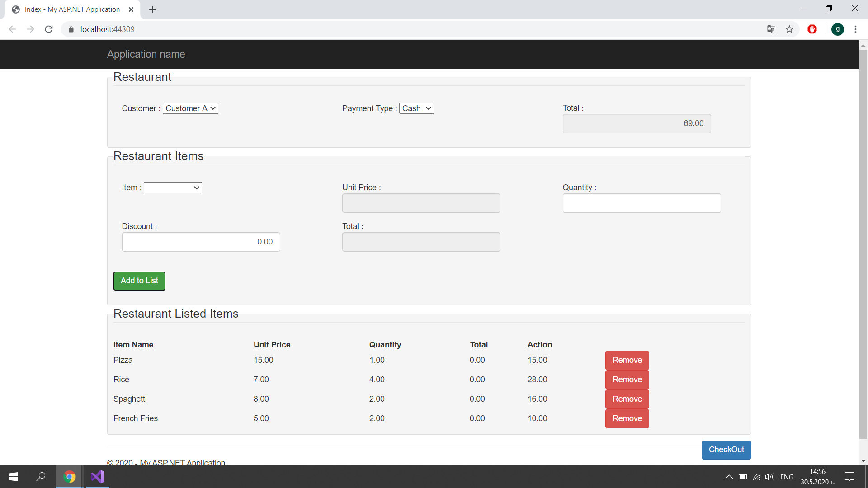

Slide 8
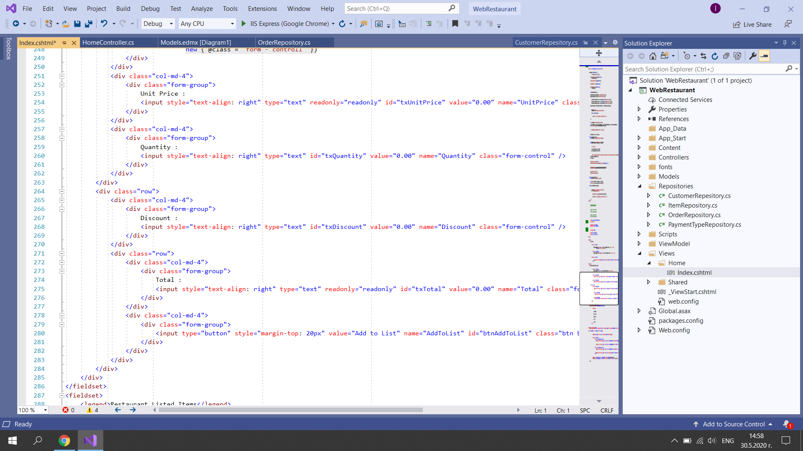

Slide 9
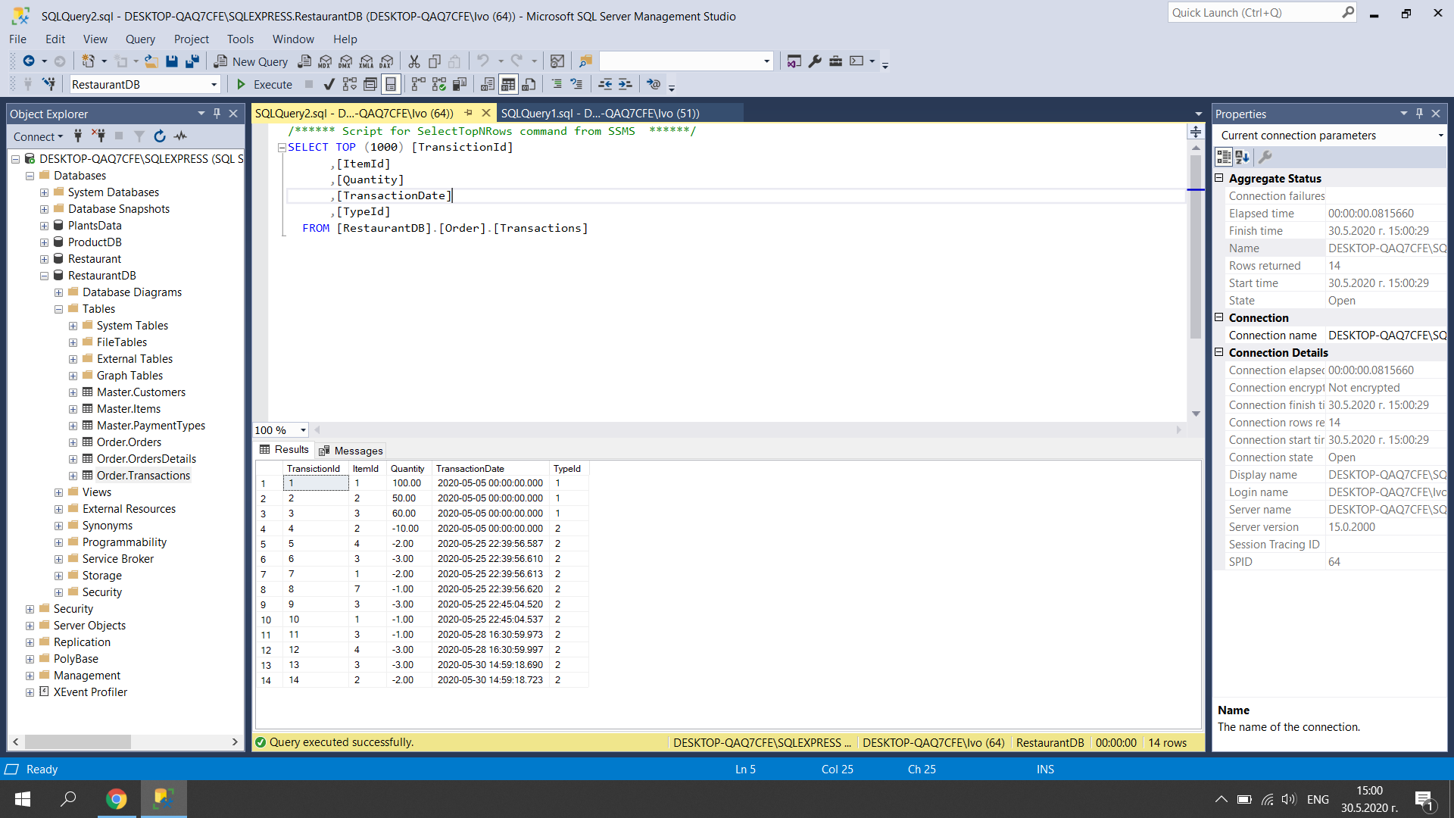

Slide 10
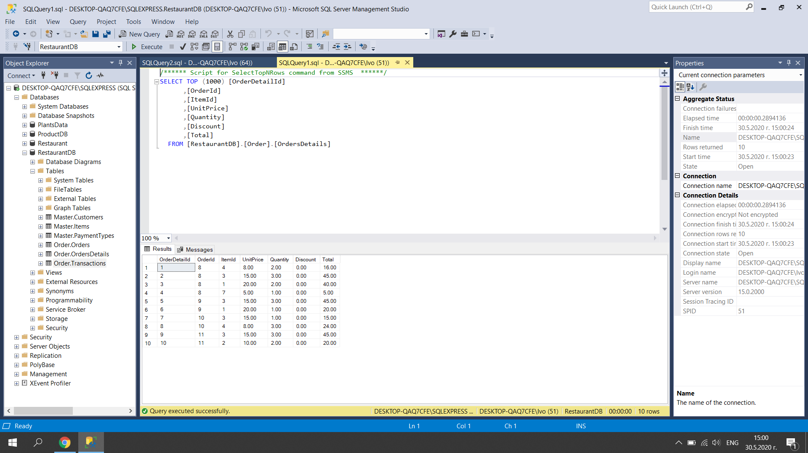

Slide 11
Благодаря Ви за вниманието!!!

